Slide 1
Was ist der FIPLV?
Geraldo de Carvalho – Generalsekretär
ABraPA-Treffen
Florianópolis, 29. Juli 2023

Slide 2

DER FIPLV
Ein Dachverband für multilinguale und monolinguale, internationale und nationale Lehrerverbände
1931 in Paris gegründet
Eine NGO bei der UNESCO und dem Europarat

Slide 3
FIPLV-Struktur
Vorstand bestehend aus 5 Mitgliedern
Honorary Counsellors
Mitglieder ➔ World Assembly

Slide 4
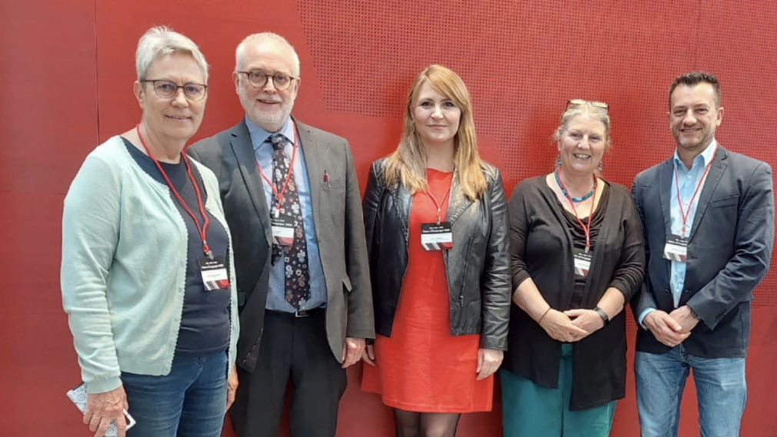
Präsident
Vizepräsidentin
Publications Officer
Generalsekretär
Schatzmeisterin

Slide 5
FIPLV-Struktur
Vorstand bestehend aus 5 Mitgliedern
  Präsident: Terry Lamb (GB)
  Vizepräsidentin: Sigurborg Jónsdóttir (IS)
  Generalsekretär: Geraldo de Carvalho (BR)
  Schatzmeisterin: Judith Richters (NL)
  Publications Officer: Sylvia Velikova (BG)
Honorary Counsellors
Mitglieder ➔ World Assembly

Slide 6
FIPLV-Mitglieder
3 FIPLV-Regionen: Nordic-Baltic, Central/Eastern Europe, Western Europe
4 internationale monolinguale Verbände: Englisch, Esperanto, Deutsch, Russisch
25 nationale multilinguale Verbände: ACTFL (USA), STIL (IS), LEVENDE TALEN (NL), NZALT (NZ), SUKOL (FL), ALL (GB) u. a.
5 nationale monolinguale Verbände: BETA, ASOCOPI, AIPLF u. a.
Associate members

Slide 7
Was wir tun
World Assembly
World Congress ➔ Auckland, 6.-9. Juli 2024
Regionale Konferenzen ➔ NBR Conference in Reykjavik, Juni 2023
FIPLV International Award ➔ ABraPA, ÖDaF

Slide 8
Was wir tun
Projekte mit ECML-Fördermitteln

Slide 9


Slide 10


Slide 11
Was wir tun
Projekte mit ECML-Fördermitteln
Projekte auf regionaler Ebene
Förderung der Mehrsprachigkeit
Sprachenpolitik

Slide 12
Strategische Planung 2023-2024
  Vernetzung zwischen Sprachenlehrerverbänden in Lateinamerika bzw. Südamerika
  Sponsorensuche
  Publikationen: Newsletter, Handbuch
  Umfragen, Webinars, Website

Slide 13
  Herzlichen Dank!
  fiplv.com

